Slide 1
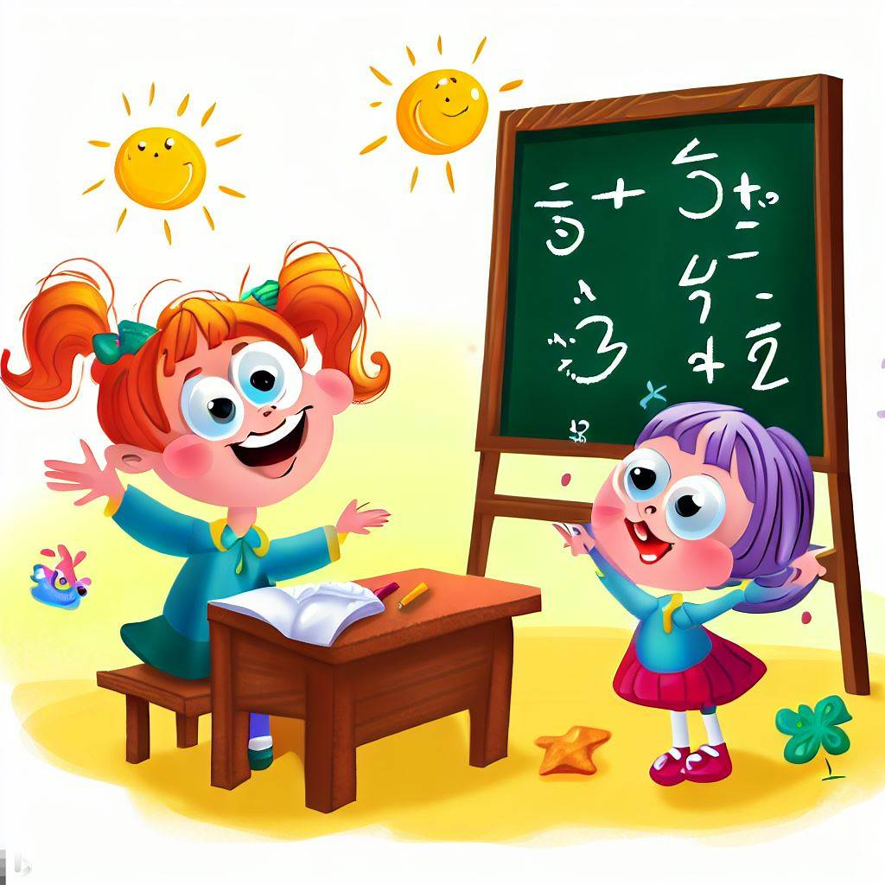
Математика
1 клас
Урок 18
Додавання чисел

Slide 2
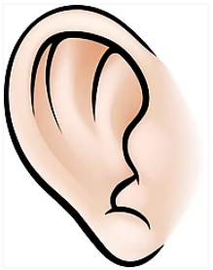
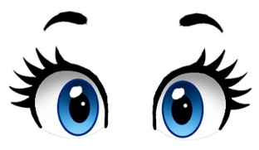
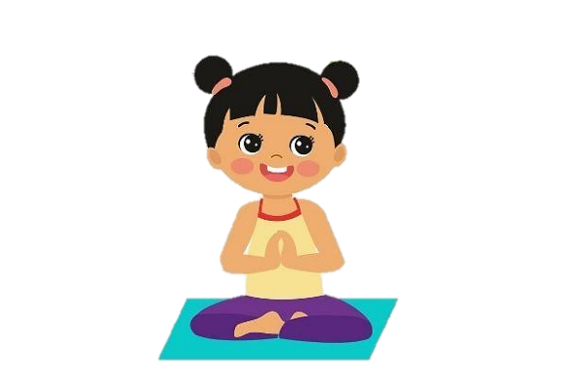
Організація класу. Правила уроку «Дай мені 5»
ротик мовчить
очі дивляться
вуха слухають
руки, ноги не рухаються
голова працює
Дай мені 5

Slide 3
Підготовчі вправи. Гра «Які пропущені числа?»
1
2
3
4
5
1
2
3
4
5
1
2
3
4
5

Slide 4
Повідомлення теми та завдань уроку
Сьогодні на уроці ми ознайомимося з дією додавання, знаком «+».
Повторимо склад чисел 2, 3, 4.
Будемо складати нерівності за малюнками.

Slide 5
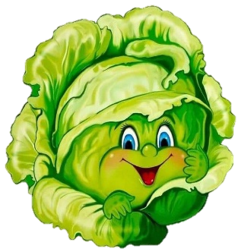
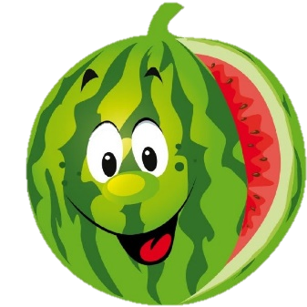
Утворюємо рівність/нерівність
5
>
4

Slide 6
Утворюємо рівність/нерівність
3
>
2

Slide 7
Утворюємо рівність/нерівність
3
<
4

Slide 8
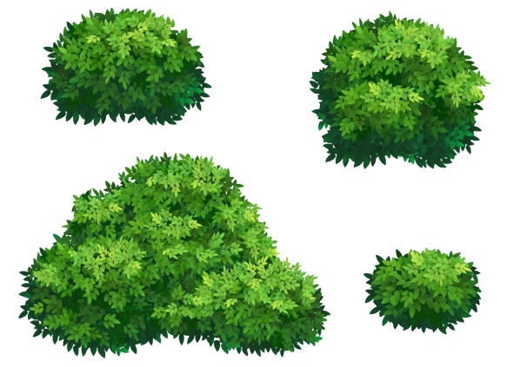
Склади нерівність
3
<
4

Slide 9
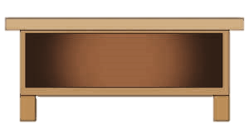
Ознайомлення із сутністю додавання
2
і
3
Яку дію ми робили: об'єднували ромби чи вилучали?
Візьмемо 2 великі ромби і 3 маленькі ромби.
Скільки стало ромбів? Стало більше чи менше?

Slide 10
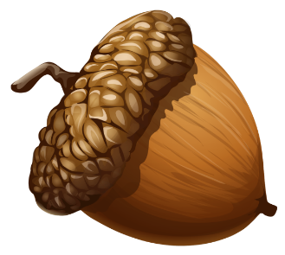
Ознайомлення із сутністю додавання
4
і
1
Візьмемо 4 каштани і 1 жолудь.
Скільки всього предметів? Яку дію ми робили?
У математиці говорять, що об'єднати – це додати.
А щоб позначити на письмі, використовують знак «+».

Slide 11
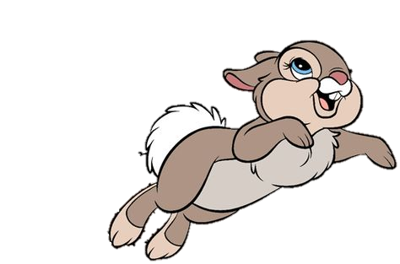
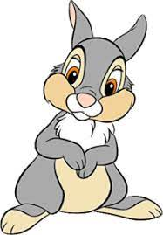
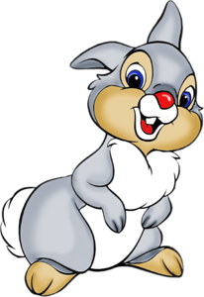
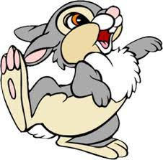
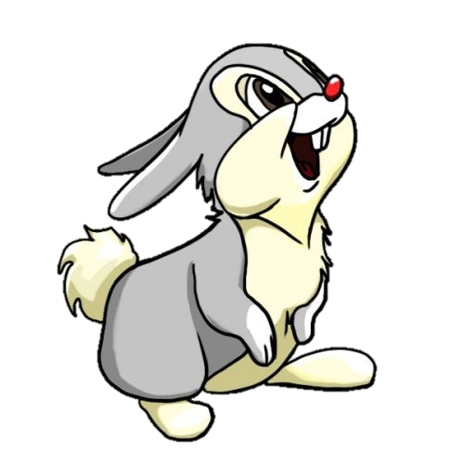
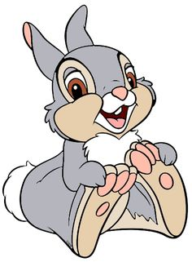
Додавання чисел
Розглянь малюнки. Скільки тваринок було? Скільки стало?
2 + 1
3
2 + 1 = 3
До двох додати один – буде три.
Підручник.
Сторінка
20

Slide 12
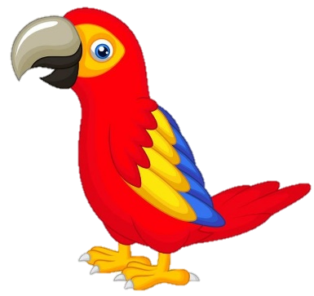
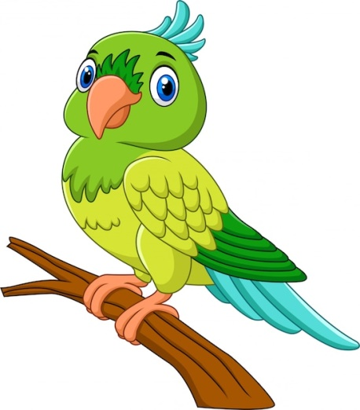
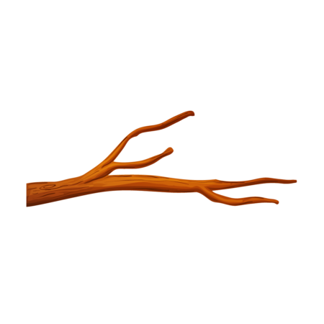
Додавання чисел
Розглянь малюнки. Скільки тваринок було? Скільки стало?
1 + 1
2
1 + 1 = 2
До одного додати один – буде два.
Підручник.
Сторінка
20

Slide 13
Додавання чисел
Розглянь малюнки. Скільки тваринок було? Скільки стало?
3 + 1
4
3 + 1 = 4
До трьох додати один – буде чотири.
Підручник.
Сторінка
20

Slide 14
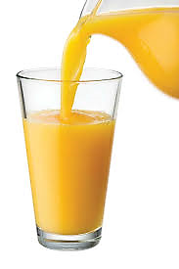
Додавання за малюнком
2 + 1 = 3

Slide 15
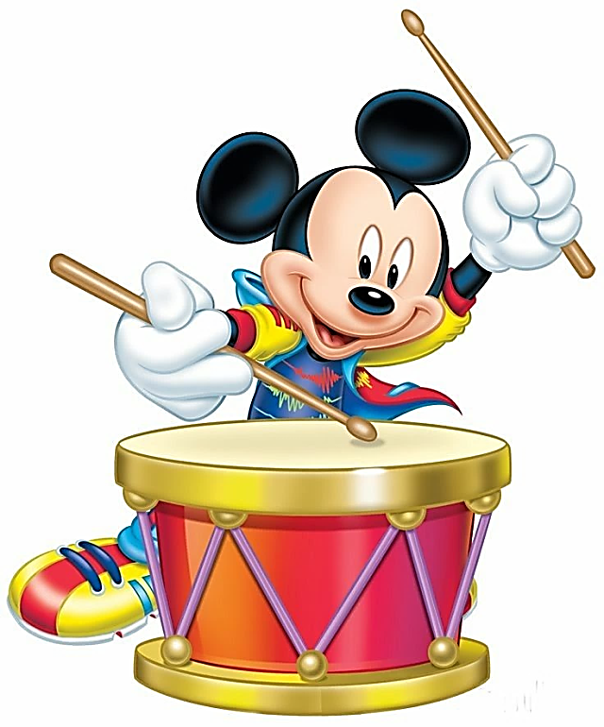
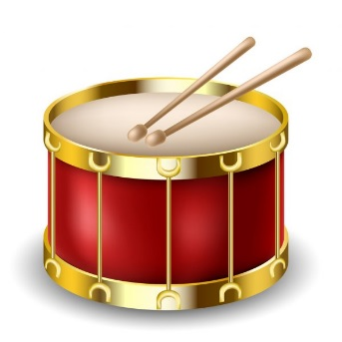
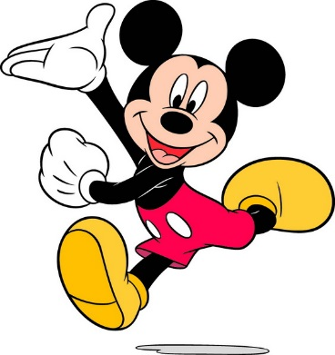
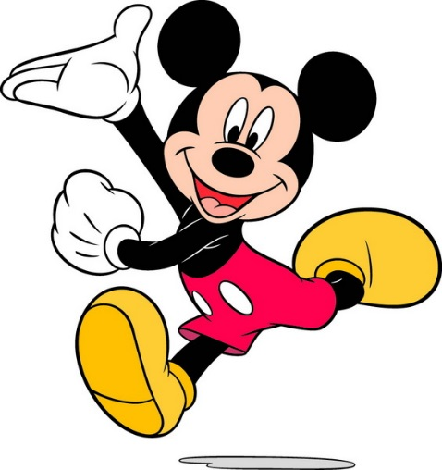
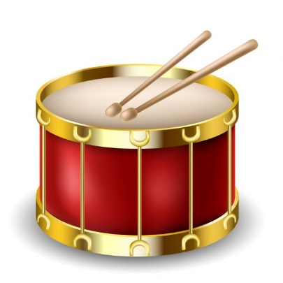
Додавання за малюнком
1 + 2 = 3

Slide 16
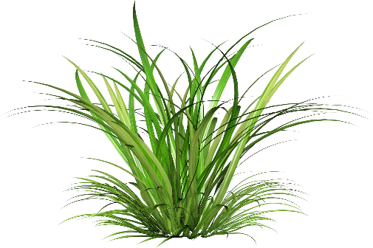
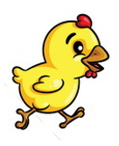
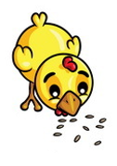
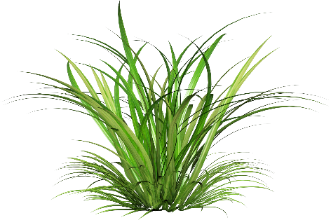
Додавання чисел
+
Виконай дію додавання за кожним малюнком
Підручник.
Сторінка
20

Slide 17
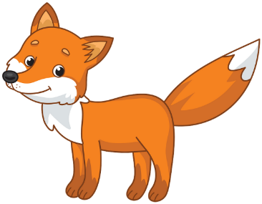
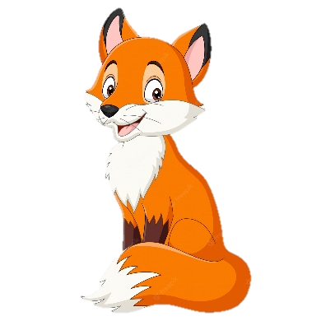
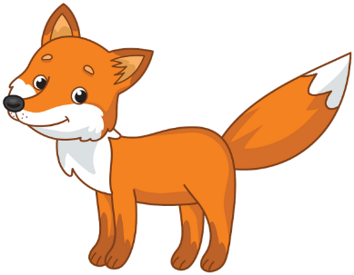
Додавання чисел
+
Виконай дію додавання за кожним малюнком
Підручник.
Сторінка
20

Slide 18
Сьогодні
03.10.2023
Фізкультхвилинка

Slide 19
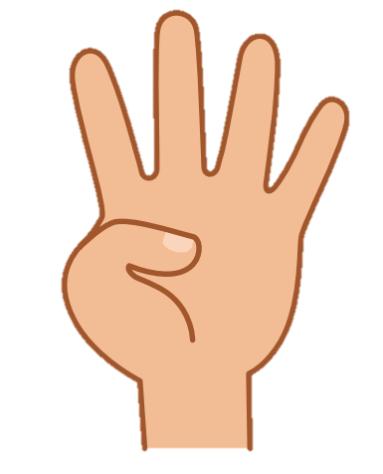
Робота в зошиті
Намалюй у клітинках відповідну кількість точок.
Зошит,
Сторінка
16 №1

Slide 20
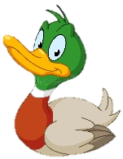
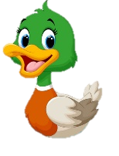
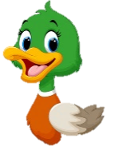
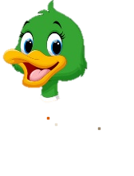
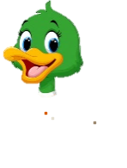
Робота в зошиті
З'єднай картку з числом і відповідний малюнок.
4
3
2
5
Зошит,
Сторінка
16 №2
Правда

Slide 21
Робота в зошиті
Напиши цифри за зразком.
Зошит,
Сторінка
16 №3

Slide 22
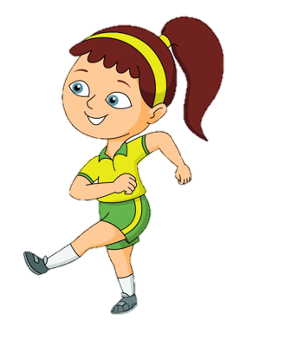
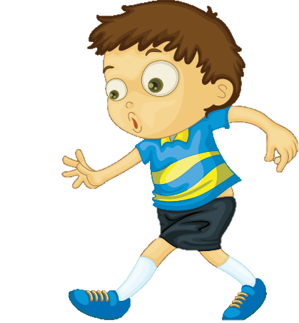
Робота в зошиті
Скільки дітей тренується? Перевір, чи для кожної дитини є обруч (з’єднай).
Зошит,
Сторінка
16 №4

Slide 23
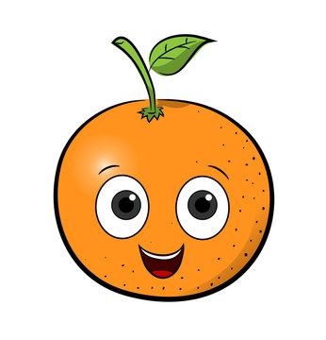
Повторення вивченого матеріалу. Склад чисел 2, 3
2
3
1
1
2
1

Slide 24
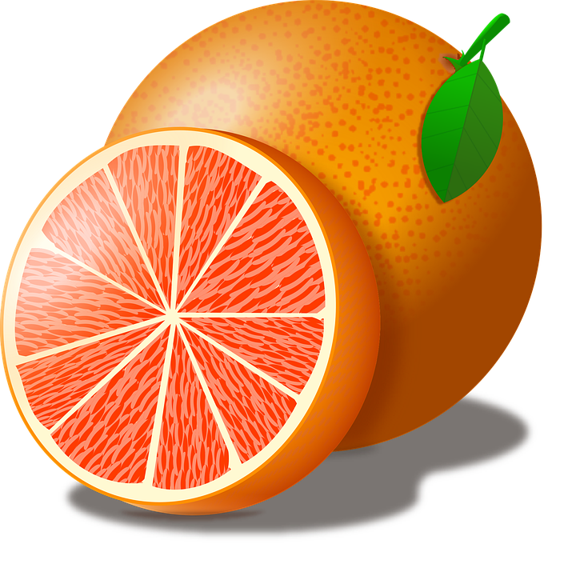
Повторення вивченого матеріалу. Склад числа 4
4
4
2
1 і 3
1
3
2 і 2
1
3
2
3 і 1

Slide 25
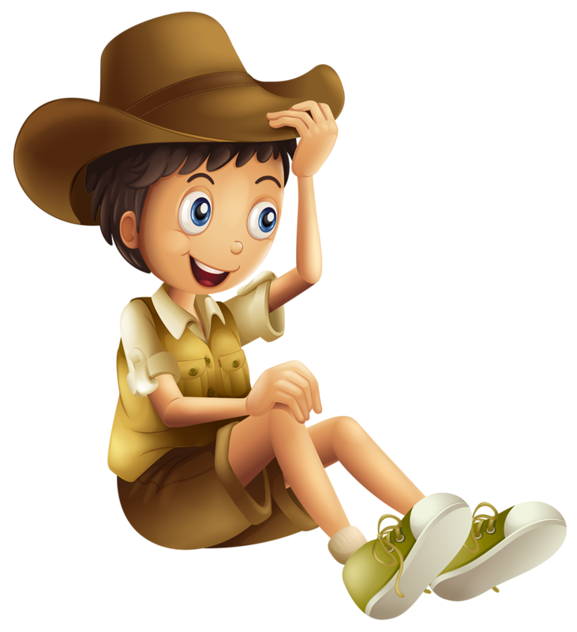
Усно обчисли
2 + 2
4
5
6
7

Slide 26
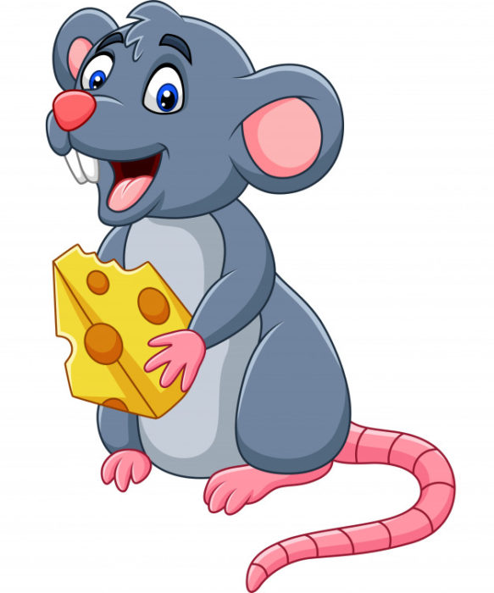
Усно обчисли
3+1
4
2+2
4
1+3
4

Slide 27
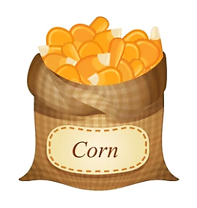
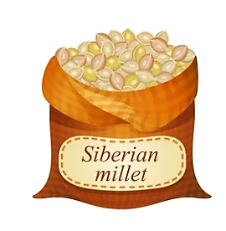
Рефлексія. Вправа «Рюкзачок»
Які зернятко мудрості ви покладете у свій рюкзачок?
НІ
Було просто!
Було цікаво!
Нічого не зрозумів!
НІ

